Slide 1
6.2 正弦交流电的基本物理量与测量
第一课时

Slide 2
复习引入
U
u
u
u
5V
0
0
0
0
t
t
t
t
(a)
(b)
(c)
(d)
直流电
交流电

Slide 3
交流电的物理量
A
表征交流量变化范围的物理量：
最大值、有效值
B
表征交流量变化快慢的物理量：
周期、频率、角频率
C
表征交流量变化起点的物理量：
初相

Slide 4
交流电的最大值和有效值
正弦交流电在一个周期内所能达到的最大数值称最大值，又称振幅、幅值或峰值。 I_{m}、U_{m}、E_{m}
u
Um
0
t
-Um
负号仅代表方向

Slide 5
交流电的最大值和有效值
交流电的有效值是根据电流热效应来规定的，将交流电和直流电分别通过同样阻值的电阻，如果它们在同一时间内产生的热量相等，就把这一直流电的数值称为这一交流电的有效值。 I 、U 、E
有效值 = $\frac{最大值}{\sqrt{2}}$
I= $\frac{Im}{\sqrt{2}}$=0.707I_{m} I_{m}=$\sqrt{2}$I
U = $\frac{Um}{\sqrt{2}}$= 0.707 U_{m} U_{m}=$\sqrt{2}$U
E =$\frac{Em}{\sqrt{2}}$= 0.707E_{m} E_{m}=$\sqrt{2}$E

Slide 6
交流电的最大值和有效值
根据正弦交流电波形图，求交流电流的最大值和有效值？
i/A
10A
解：
Im=10A
I=$\frac{Im}{\sqrt{2}}$=$5\sqrt{2}$A
0
t/s
小提醒：最大值、有效值的关系仅适用于正弦交流电。

Slide 7
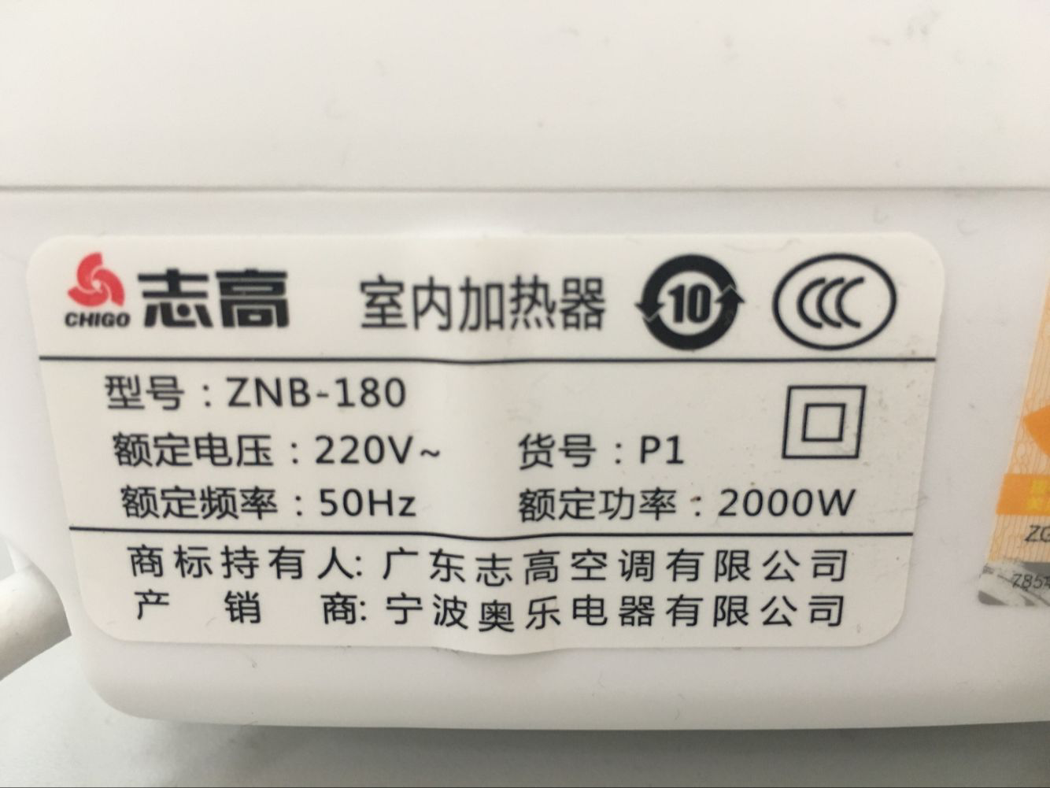
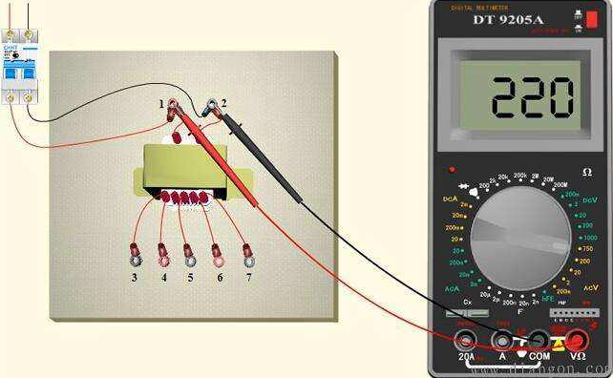
交流电的最大值和有效值
220V为有效值
最大值：220*$\sqrt{2 }$=311V

Slide 8
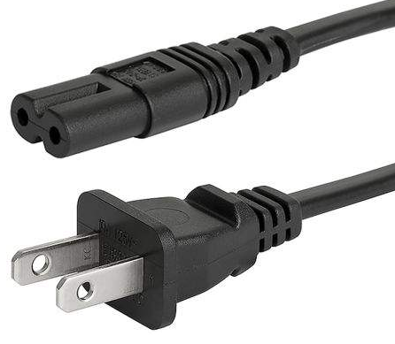
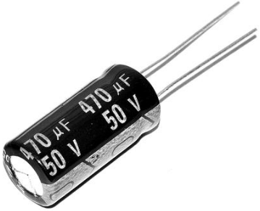
交流电的最大值和有效值
思考：
额定耐压值为50V的电解电容接到45V的交流电源上可以吗？为什么？
45V
45$∗\sqrt{2}=63.63V>50V$
注：电容器的耐压值一定高于交流电压的最大值。

Slide 9
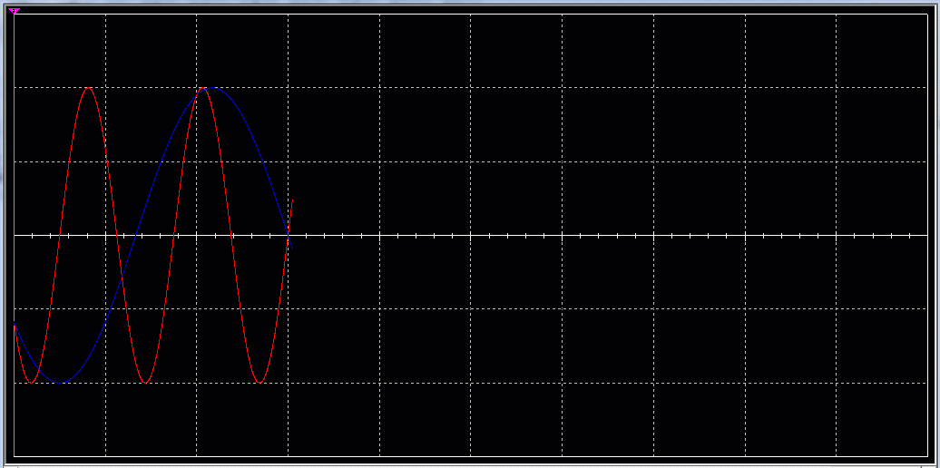
观察示波器窗口的两个波形

Slide 10
交流电的周期、频率和角频率
周期（T）：
正弦交流电完成一次周期性变化所需要的时间，称为正弦交流电的周期，国际单位为秒（s）。
u
$$T$$
$$2T$$
0
$$\frac{T}{2}$$
$$\frac{3}{2}T$$
t/s
1s=${10}^{3}ms={10}^{6}us$
$$T$$

Slide 11
交流电的周期、频率和角频率
u
5V
ƒ =1Hz
频率（ƒ）：
正弦交流电在1S内完成周期性变化的次数，称为正弦交流电的频率，国际单位是赫兹（Hz）千赫（ KHz）兆赫（MHz）
1 KHz=${10}^{3}$Hz 1 MHz=${10}^{6}$ Hz
1S
2S
1S
1.5S
$T$=1S
0
0.5S
2.5S
t
5V
u
ƒ =2Hz
2.5S
ƒ = $\frac{1}{T}$
0.5S
1S
1.5S
2S
$T$= $\frac{1}{\text{ƒ}}$
0
$T$=0.5S
t

Slide 12
交流电的周期、频率和角频率
角频率（$ω$）：
正弦交流电在1S内所变化的角度（电角度），称为正弦交流电的角频率，单位是弧度/秒（rad/s）。
T
2$π$
$ω=\frac{2π}{T}$= $2π\text{ƒ}$

Slide 13
交流电的周期、频率和角频率
你会根据工频计算周期和角频率吗？
我国采用50Hz作为电力工业标准频率（简称工频）。

Slide 14
课堂练习
物理量 信号 | 振幅(V) | 频率(HZ) | 有效值(V) | 周期(S) | 角频率(rad/s)
信号发生器1 | 10 | 100
信号发生器2 | 6 | 200
5$\sqrt{2}$
0.01
200π
400π
3$\sqrt{2}$
0.005

Slide 15
总 结
表征正弦交流电变化范围的物理量：最大值和有效值。
表征正弦交流电变化范围的物理量：周期、频率和角频率。
能根据波形图运用所学知识进行计算。

Slide 16
课后作业
1、完成学案。
2、登录泛雅平台完成网络平台作业。

